Slide 1
雷 达 原 理 与 系 统
主讲：王 伟
中山大学电子与通信工程学院

Slide 2
上讲回顾
1、天线的作用和功能
2、天线的方向性和增益
3、典型的雷达天线
4、A型、A/R型
5、PPI
6、综合显示器

Slide 3
第三章 雷达方程与目标检测
§3.1 基本雷达方程
§3.2 雷达目标检测与最小可检测信号
§3.3 雷达脉冲积累
§3.4 目标的雷达截面积及特性
§3.5 系统损耗与传播过程影响
§3.6 雷达方程的几种形式

Slide 4
雷达方程与目标检测
  雷达方程又称雷达距离方程，主要描述与雷达探测距离有关的因素以及它们之间的相互关系。
    雷达作用距离是雷达重要的性能指标，决定了雷达能在多大距离上发现目标（雷达威力）。
    雷达作用距离是一个统计值，因此，只能在概率意义讲，当虚警概率和发现概率给定时作用距离多大。
    有关因素包括:
    a、雷达本身特性(发射机、天线、接收系统等)
    b、目标性质，环境因素

Slide 5
§3.1 基本雷达方程
一、概述
1、关于“基本”的说明
  一次雷达，单基地
  电磁波在理想无损耗、自由空间传播，暂不考虑环境影响
2、变量说明
    Pt——发射机峰值功率
    Gt——天线发射增益， Gr——天线接收增益
    R——雷达天线到目标的距离
    Pr——接收功率
    Ae——天线有效孔径

Slide 6
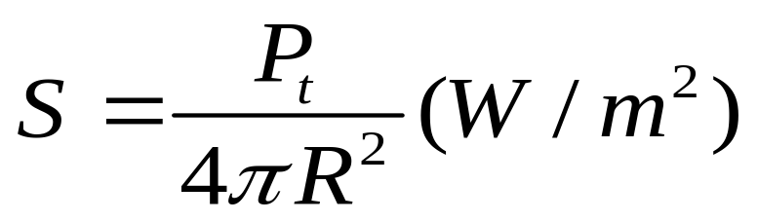
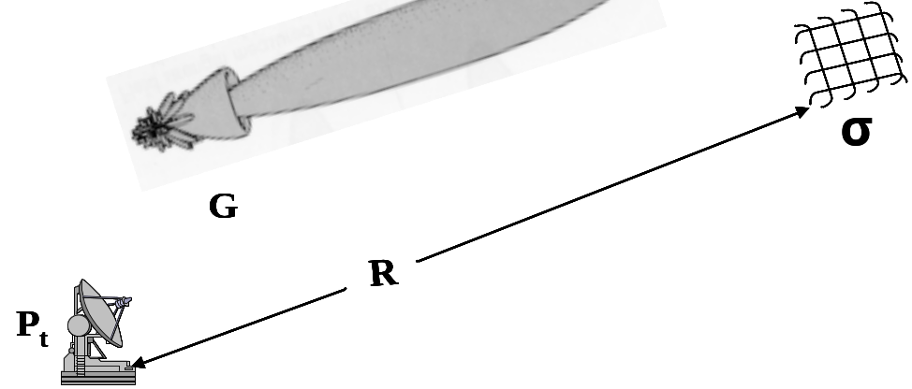
§3.1 基本雷达方程
二、基本雷达方程的推导
  1. 发射机功率Pt馈送给天线，若是全向天线(各向同性)，电磁能量以等强度向所有方向上辐射，则以雷达为球心、半径为R的假设球体表面上功率密度为S

Slide 7
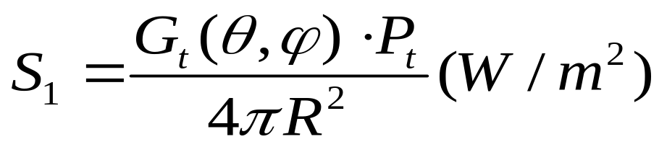
§3.1 基本雷达方程
二、基本雷达方程的推导
  2.经天线放大（天线是一个能量聚焦器，Gt(θ,φ)是变化的，在求最大作用距离时天线增益取最大值）后的功率密度为：

Slide 8
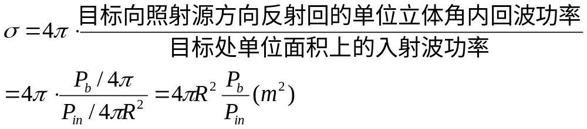
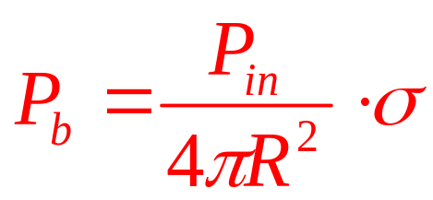
§3.1 基本雷达方程
二、基本雷达方程的推导
  3.在斜距R处波束内有一个雷达截面积（RCS）为σ的目标，目标会将入射能量向不同方向散射。其中一部分能量向雷达方向散射， RCS是衡量目标发射电磁波能力的参数，RCS定义为
    RCS：远场条件下，目标处每单位入射功率密度在接收机单位立体角内产生的反射功率乘以4Π（Pb是反射回接收机的总功率）

Slide 10
§3.1 基本雷达方程
二、基本雷达方程的推导
  关于RCS的说明
    a、RCS和实际目标的几何横截面是不同的概念，两者之间有确定关系，但很难明确表示这种确定关系；
    b、暂时可将任何一个反射体的截面积想象成一个具有各向同性的等效球体的面积，且这个导电性能良好的各向同性的球体在接收机方向每单位立体角所产生的功率与实际目标散射体所产生的相同
    c、实际复杂目标在不同照射方向上有不同的散射截面积

Slide 11
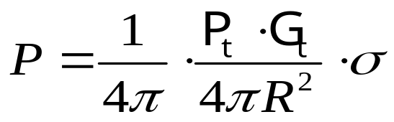
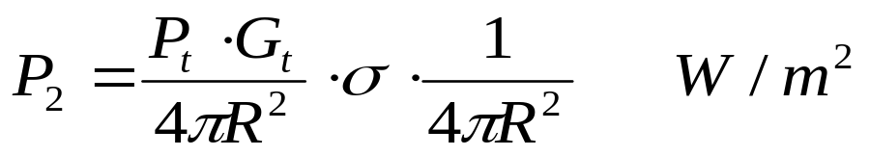
§3.1 基本雷达方程
二、基本雷达方程的推导
  4.目标向雷达方向（二次辐射）辐射的单位立体角的功率为
  5.到雷达所在位置处的后向散射波的功率密度
W / rad

Slide 12
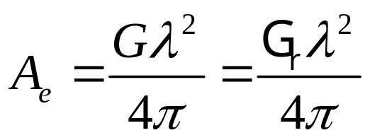
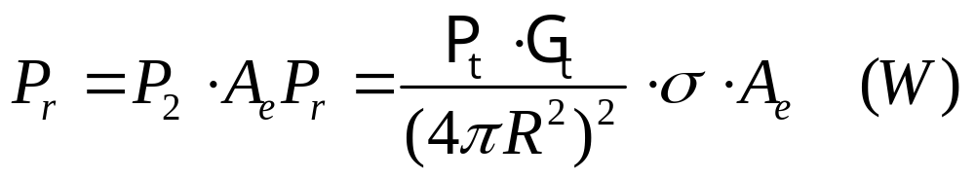
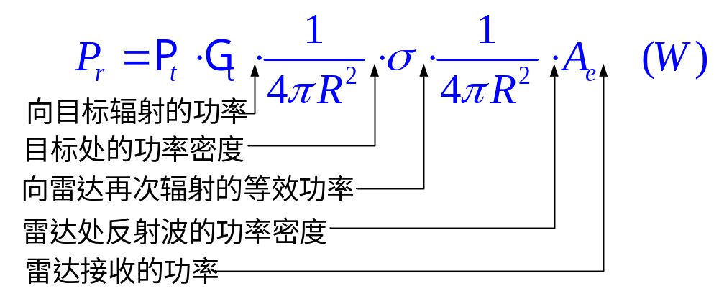
§3.1 基本雷达方程
二、基本雷达方程的推导
  6.雷达接收的功率由天线的有效孔径决定

Slide 13
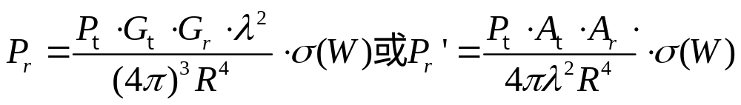
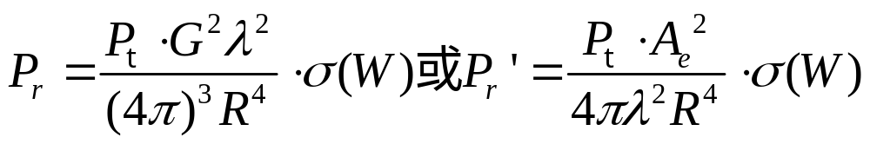
§3.1 基本雷达方程
二、基本雷达方程的推导
  将天线的有效孔径代入有
  大多数雷达（脉冲雷达、单基地雷达），收发天线共用

Slide 14
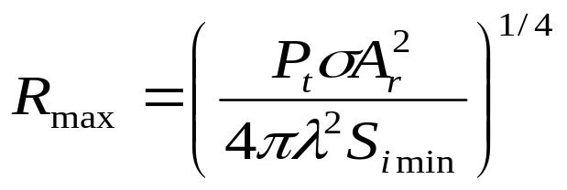
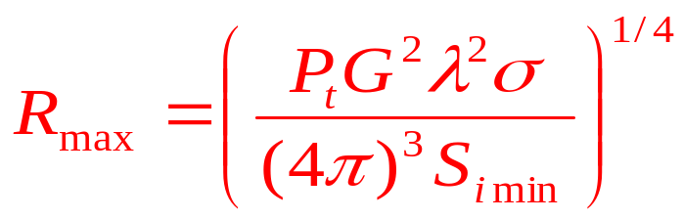
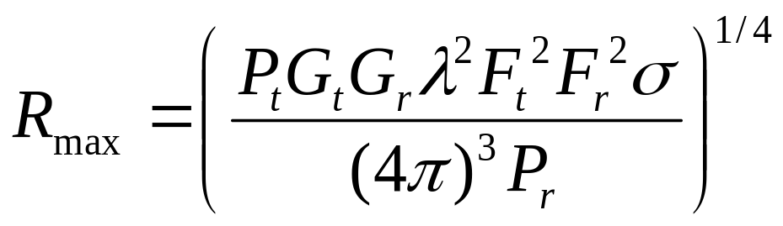
§3.1 基本雷达方程
二、基本雷达方程的推导
  当Pr大于等于灵敏度Simin时，则目标可以以一定的概率被发现，雷达作大作用距离为
  《雷达手册》中Kerr定义的雷达作用距离方程，Ft、 Fr为电压方向图

Slide 15
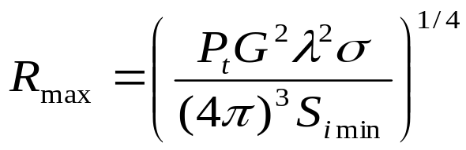
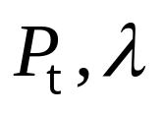

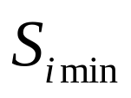

§3.1 基本雷达方程
三、基本雷达方程分析
  1、基本雷达方程涉及的有关因素
    ：发射机
    ：天线参数
    ：接收系统
    ：目标性质
    未能体现“损耗”、“环境因素”的影响。

Slide 16
§3.1 基本雷达方程
三、基本雷达方程分析
  在需要精确估算时，需考虑以下因素
    传播介质和传播途径
    大气
    系统损失（非理想化器件）
    雷达内部热噪声
    信号处理损失（非理想化）
    与特殊结构及应用有关的其它损失
  若上述各个因子能达到0.1dB的精度，则最大作用距离估计精度可以接受。

Slide 17
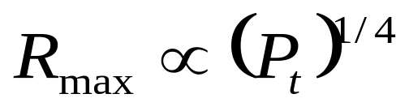
§3.1 基本雷达方程
三、基本雷达方程分析
  2、提高雷达最大作用距离的措施
    提高发射功率Pt；
    提高发射天线增益Gt；
    提高接收天线增益Gr；
    降低最小检测信号Simin
      高灵敏度接收机

Slide 18
三、基本雷达方程分析
  3、有关λ的问题
    λ要根据雷达用处、器件来确定，主要不按作用距离来定，其选择影响到：
      发射功率
      灵敏度
      天线尺寸
      测量精度

Slide 19
§3.1 基本雷达方程
三、基本雷达方程分析
  4、雷达方程中的不定因素
    σ无法确定，但根据雷达作用对象，有一个变化范围
    Simin灵敏度，因为Simin只能在统计意义下讨论，即在一定虚警概率和发现概率下考虑最小可检测信号，故雷达最大作用距离也是统计量。

Slide 20
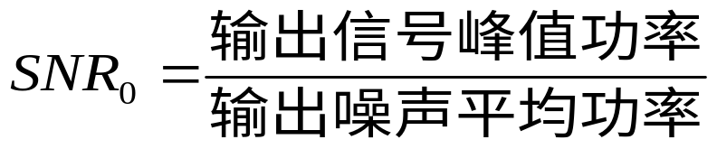
§3.2雷达目标检测与最小可检测信号
一、雷达信号检测方法
  1、最优线性处理
  匹配滤波器和相关接收机（matched filter and correlation receiver）
  白噪声背景下的匹配滤波器
    优化准则：输出信噪比最大

Slide 21
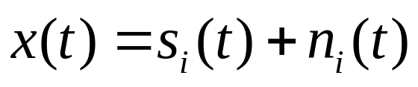
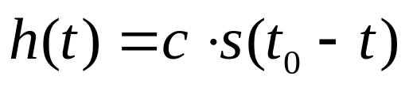
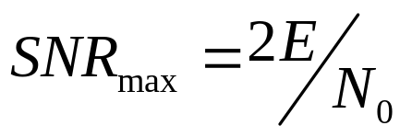
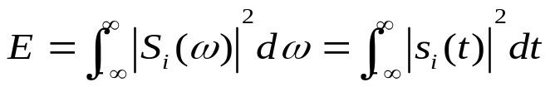
§3.2雷达目标检测与最小可检测信号
一、雷达信号检测方法
  1、最优线性处理
    输入信号：
    其匹配滤波器冲激响应
    输出信噪比
    其中E是信号能量，
    N0/2是白噪声的双边功率谱密度

Slide 22
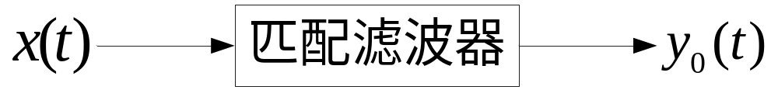
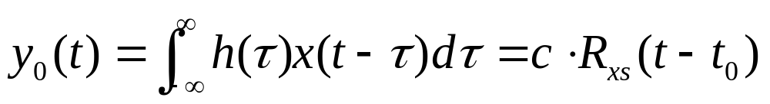
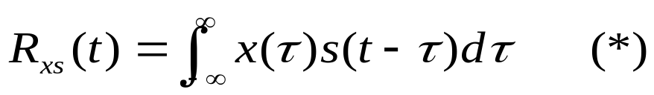
§3.2雷达目标检测与最小可检测信号
一、雷达信号检测方法
  1、最优线性处理
    （1）匹配滤波器是利用到噪声的一、二阶矩知识（均值、相关函数）
    （2）匹配滤波器幅频特性与输入信号相同，相频特性与输入信号相频特性相反，并有一个附加的群延时。

Slide 23

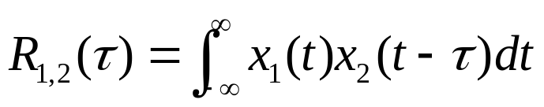
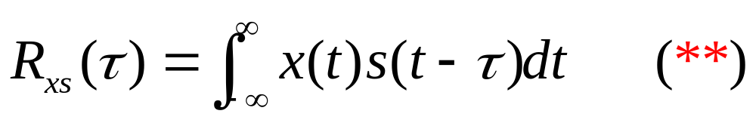
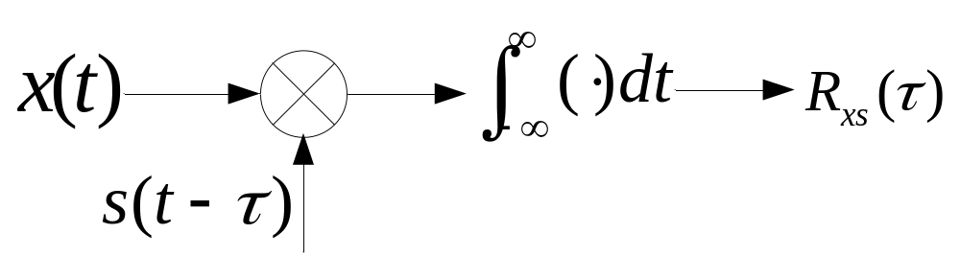
§3.2雷达目标检测与最小可检测信号
一、雷达信号检测方法
  1、最优线性处理
  相关接收机
    功率有限信号
    定义互相关函数
    相关接收机表示为

Slide 24
§3.2雷达目标检测与最小可检测信号
一、雷达信号检测方法
  1、最优线性处理
    t=t0时，（*）式中匹配滤波器输出为最大Rxs（0）
    τ＝0时，（ * * ）中互相关接收机输出为最大Rxs（0）
    比较可知匹配滤波器和互相关接收机有着本质的一致性，但自变量不同，若都以t为自变量则只有当t＝t0时刻两者输出相同
    信号的最佳线性处理可用匹配滤波器或相关接收机实现，两者在平稳白噪声情况下具有本质的一致性

Slide 25
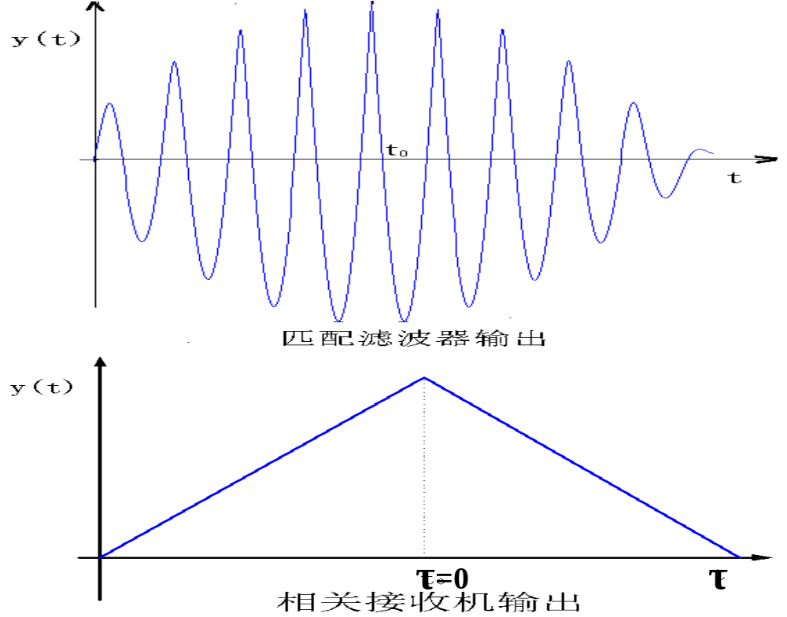
§3.2雷达目标检测与最小可检测信号
一、雷达信号检测方法
  1、最优线性处理
单个脉冲经匹配滤波器和相关接收机的输出

Slide 26
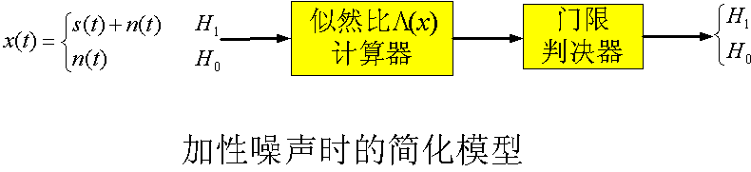
§3.2 雷达目标检测与最小可检测信号
一、雷达信号检测方法
  2、雷达信号的最佳检测
    检测系统要在有限的观测时间内对输入波形的采样(x1, …,xN)进行处理，判定有无信号存在
    雷达信号的最佳检测要用到噪声完备的统计知识——概率密度函数
Likelihood-ratio
Threshold

Slide 27
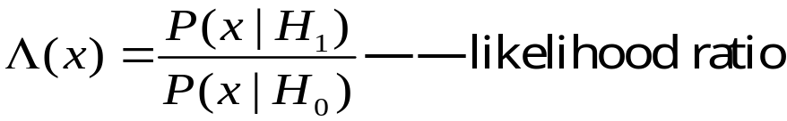
§3.2 雷达目标检测与最小可检测信号
一、雷达信号检测方法
  2、雷达信号的最佳检测
  最终问题转化为
    似然比的计算（往往非线性）
    门限的确定（根据最大后验概率、极大极小化准则、Neyman－Pearson准则等）

Slide 28
§3.2 雷达目标检测与最小可检测信号
一、雷达信号检测方法
  a、似然比计算
    似然比计算往往是非线性处理过程，要利用噪声和信号完备的统计知识
    在加性高斯噪声情况下，噪声和信号完备的统计知识可由其一、二阶矩完全确定，故可用线性最优处理的方法来实现似然比的计算
    加性高斯噪声条件下的似然比有简明解析式，核心部件为匹配滤波器或相关接收机

Slide 29
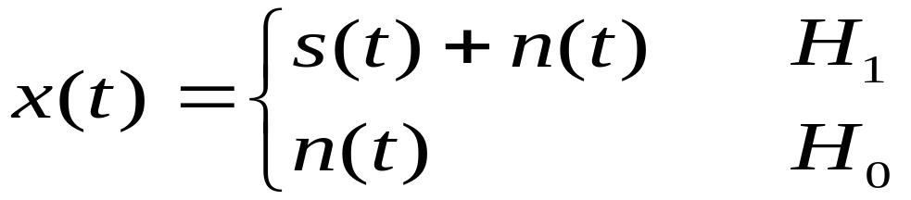
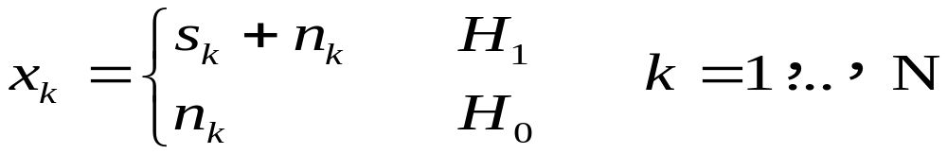
§3.2雷达目标检测与最小可检测信号
一、雷达信号检测方法
  b、确知脉冲信号的最佳检测
    波形和参数（出现时间、载频、初始相位等）已知，观测区间0～T为，相参检测。
    采样：

Slide 30
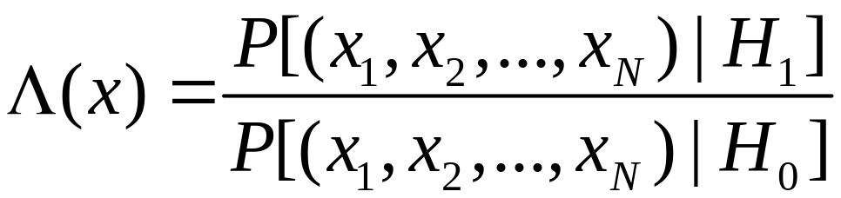
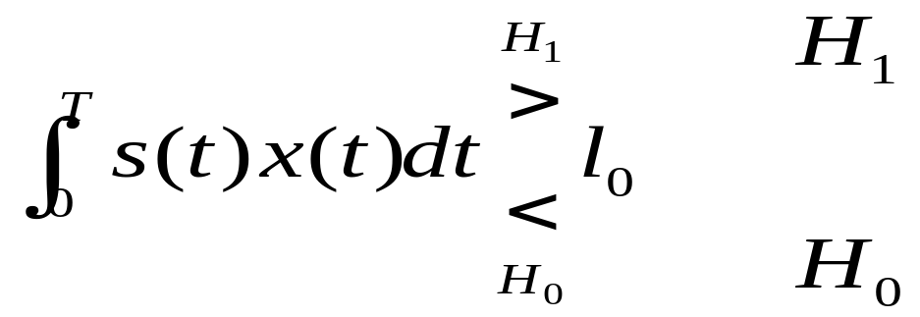
§3.2 雷达目标检测与最小可检测信号
一、雷达信号检测方法
  b、确知脉冲信号的最佳检测
    归结为求似然比

Slide 31
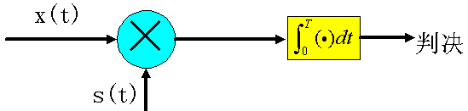

§3.2 雷达目标检测与最小可检测信号
一、雷达信号检测方法
  b、确知脉冲信号的最佳检测
    两种实现方案

Slide 32
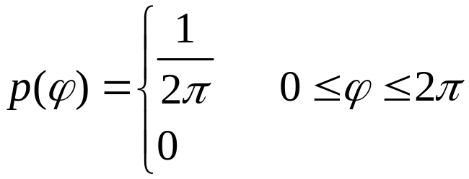
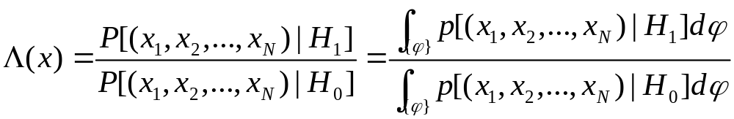
§3.2雷达目标检测与最小可检测信号
一、雷达信号检测方法
  c、随机相位脉冲信号的最佳检测
    单个随机相位射频信号（非相参情况）
    相位随机，概率密度函数为
    似然比计算

Slide 33
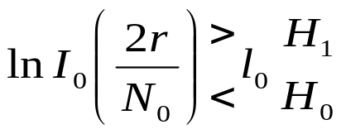
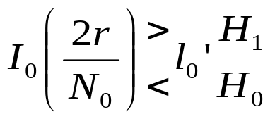
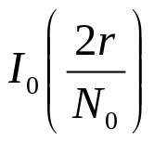
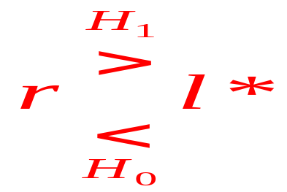
§3.2雷达目标检测与最小可检测信号
一、雷达信号检测方法
  c、随机相位脉冲信号的最佳检测
    归结为
    其中I0(x)是第一类第0阶Bessel函数，r是信号包络。
    要求 实际上就是求信号包络r。
    因为 与r成单调增加的关系，因此只要修正门限l0为l*即可。

Slide 34
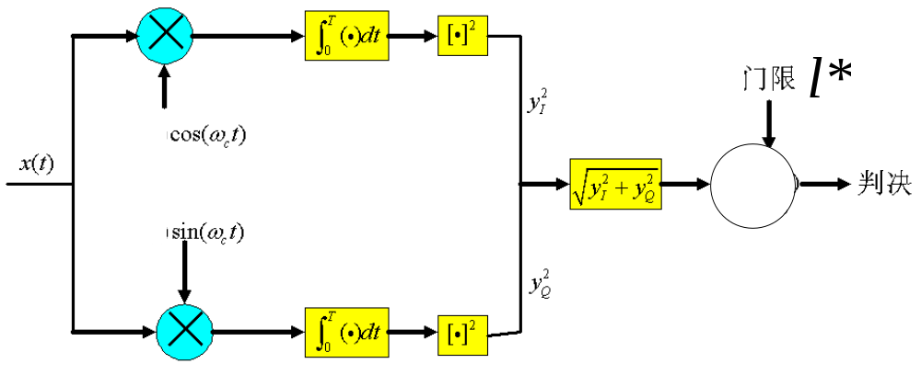
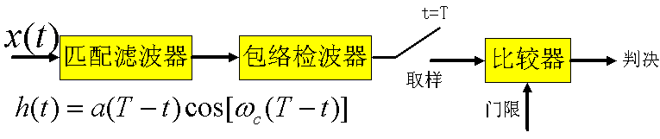
§3.2雷达目标检测与最小可检测信号
一、雷达信号检测方法
  c、随机相位脉冲信号的最佳检测
两种实现方案

Slide 35
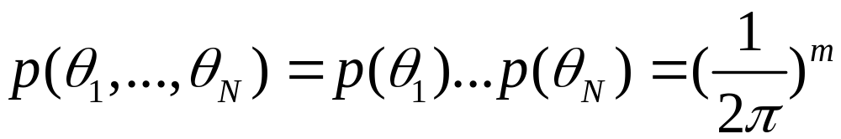
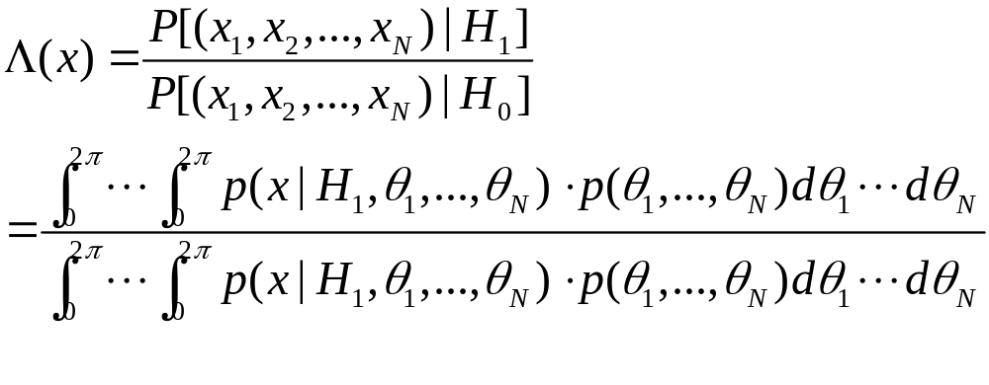
§3.2雷达目标检测与最小可检测信号
一、雷达信号检测方法
  d、非相参脉冲串信号的最佳检测
    (0，T)内m个射频脉冲具有随机相位
0

Slide 36
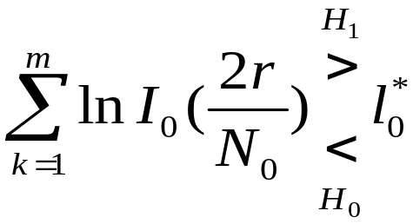
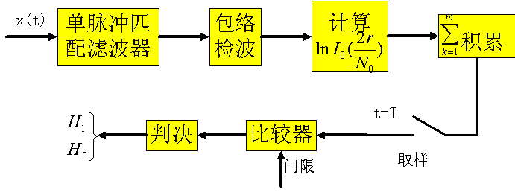
§3.2雷达目标检测与最小可检测信号
一、雷达信号检测方法
  d、非相参脉冲串信号的最佳检测
    依然归结为求似然比，且
实现方式可通过在随机相位脉冲信号检测装置上加一个积累器

Slide 37



§3.2雷达目标检测与最小可检测信号
一、雷达信号检测方法
  d、非相参脉冲串信号的最佳检测
    对 计算仍需要进一步简化
    对应小SNR（信噪比）情况：

Slide 38


§3.2雷达目标检测与最小可检测信号
一、雷达信号检测方法
  d、非相参脉冲串信号的最佳检测
    对应大SNR（信噪比）情况
2

Slide 39




§3.2雷达目标检测与最小可检测信号
一、雷达信号检测方法
  d、非相参脉冲串信号的最佳检测
实际上
和 作统
计量时检测
性能相当
小SNR
大SNR

Slide 40

§3.2雷达目标检测与最小可检测信号
一、雷达信号检测方法
  e、相参脉冲串信号的最佳检测
    相当于确知信号，直接过匹配滤波器
    相参脉冲串的匹配滤波器等效于单个脉冲的匹配滤波器再加上积累器，实践中采用等幅梳齿形滤波器。
    因脉冲串初相未知，故判决在包络检波后进行

Slide 41
§3.2雷达目标检测与最小可检测信号
一、雷达信号检测方法
  总结：
    （1）雷达信号的检测是基于统计检测理论进行的，主要在于“似然比计算”和“门限确定”。
    （2）在加性高斯白噪声下，“似然比计算”的主要部分由“线性最优处理”（匹配滤波器或相关接收机实现）完成，它们是实现雷达信号最优检测的物理手段。
    （3）可以通过“计算似然比”的方法导出主要雷达信号形式的最优检测器，主要部分包括：
      （i）单脉冲匹配滤波器（相关接收机）等线性处理过程；
      （ii）包络检波（平方律检波）等非线性处理过程；
      （iii）积累装置（相参积累、非相参积累）

